Slide 1
通常，对于一个给定的算法，我们要做 两项分析。第一是从数学上证明算法的正确性，这一步主要用到形式化证明的方法及相关推理模式，如循环不变式、数学归纳法等。而在证明算法是正确的基础上，第二部就是分析算法的时间复杂度。算法的时间复杂度反映了程序执行时间随输入规模增长而增长的量级，在很大程度上能很好反映出算法的优劣与否。
为什么要进行算法复杂度分析？
预测算法所需的资源
计算时间（CPU 消耗）
内存空间（RAM 消耗）
通信时间（带宽消耗）
预测算法的运行时间
在给定输入规模时，所执行的基本操作数量。
或者称为算法复杂度（Algorithm Complexity）

Slide 2
算法的运行时间与什么相关？
取决于输入的数据。（例如：如果数据已经是排好序的，时间消耗可能会减少。）
取决于输入数据的规模。（例如：6 和 6 * 109）
算法分析的种类：
最坏情况（Worst Case）：任意输入规模的最大运行时间。（Usually）
平均情况（Average Case）：任意输入规模的期待运行时间。（Sometimes）
最佳情况（Best Case）：通常最佳情况不会出现。（Bogus）
例如，在一个长度为 n 的列表中顺序搜索指定的值，则
最坏情况：n 次比较
平均情况：n/2 次比较
最佳情况：1 次比较

Slide 3
实际中，我们一般仅考量算法在最坏情况下的运行情况，也就是对于规模为 n 的任何输入，算法的最长运行时间。这样做的理由是：
一个算法的最坏情况运行时间是在任何输入下运行时间的一个上界（Upper Bound）。
对于某些算法，最坏情况出现的较为频繁。
大体上看，平均情况通常与最坏情况一样差。
渐近记号（Asymptotic Notation）通常有 O、 Θ 和 Ω 记号法。Θ 记号渐进地给出了一个函数的上界和下界，当只有渐近上界时使用 O 记号，当只有渐近下界时使用 Ω 记号。尽管技术上 Θ 记号较为准确，但通常仍然使用 O 记号表示。

Slide 4
O(big-Oh) Ω(big-Omega) Θ(big-theta)
符号后面括号里的是他们相应的读法。
第一个符号的意义相当于“小于等于”, O是一个算法最坏情况的度量
第二个符号的意义相当于“大于等于”, Big Omega是最好情况的度量
第三个符号的意义相当于“等于”, 表达了一个算法的区间，不会好于某某，不会坏于某
O(big-Oh)：
最普遍的符号。它是渐进上界，其作用是将我们得到的算法在最坏情况下（worst case）时间复杂度表达式简化成对应的多项式（比如n^2等）。所以在我们证明的过程中，目的是证明我们的式子要“小于等于”目标多项式。
Ω(big-Omega)：
这个符号是渐进下界，其作用是将我们得到的算法在最好情况下（best case）时间复杂度表达式简化成对应的多项式（也比如n^2等）。所以在我们证明的过程中，目的是证明我们的式子要“大于等于”目标多项式。
Θ(big-theta)：
如果O和Ω可以用同一个多项式表示，那么这个多项式就是我们所要求的渐进紧的界了。其作用是将我们可以较准确地得到算法的时间复杂度表达式对应的多项式（也比如n^2等）。所以在我们证明的过程中，目的是证明我们的式子要“等于”目标多项式。

Slide 5
算法执行时间需通过依据该算法编制的程序在计算机上运行时所消耗的时间来度量。而度量一个程序的执行时间通常有两种方法。
一、事后统计的方法
这种方法可行，但不是一个好的方法。该方法有两个缺陷：一是要想对设计的算法的运行性能进行评测，必须先依据算法编制相应的程序并实际运行；二是所得时间的统计量依赖于计算机的硬件、软件等环境因素，有时容易掩盖算法本身的优势。
二、事前分析估算的方法
因事后统计方法更多的依赖于计算机的硬件、软件等环境因素，有时容易掩盖算法本身的优劣。因此人们常常采用事前分析估算的方法。

Slide 6
一个算法的空间复杂度(Space Complexity)S(n)定义为该算法所耗费的存储空间，它也是问题规模n的函数。渐近空间复杂度也常常简称为空间复杂度。
空间复杂度(Space Complexity)是对一个算法在运行过程中临时占用存储空间大小的量度。一个算法在计算机存储器上所占用的存储空间，包括存储算法本身所占用的存储空间，算法的输入输出数据所占用的存储空间和算法在运行过程中临时占用的存储空间这三个方面。算法的输入输出数据所占用的存储空间是由要解决的问题决定的，是通过参数表由调用函数传递而来的，它不随本算法的不同而改变。存储算法本身所占用的存储空间与算法书写的长短成正比，要压缩这方面的存储空间，就必须编写出较短的算法。算法在运行过程中临时占用的存储空间随算法的不同而异，有的算法只需要占用少量的临时工作单元，而且不随问题规模的大小而改变，我们称这种算法是“就地\"进行的，是节省存储的算法；有的算法需要占用的临时工作单元数与解决问题的规模n有关，它随着n的增大而增大，当n较大时，将占用较多的存储单元，例如快速排序和归并排序算法就属于这种情况。
如当一个算法的空间复杂度为一个常量，即不随被处理数据量n的大小而改变时，可表示为O(1)；当一个算法的空间复杂度与以2为底的n的对数成正比时，可表示为0(10g2n)；当一个算法的空I司复杂度与n成线性比例关系时，可表示为0(n).若形参为数组，则只需要为它分配一个存储由实参传送来的一个地址指针的空间，即一个机器字长空间；若形参为引用方式，则也只需要为其分配存储一个地址的空间，用它来存储对应实参变量的地址，以便由系统自动引用实参变量。

Slide 7
渐进复杂度（Asymptotic Complexity）
计算代码块的渐进运行时间的方法有如下步骤：
确定决定算法运行时间的组成步骤。
找到执行该步骤的代码，标记为 1。
查看标记为 1 的代码的下一行代码。如果下一行代码是一个循环，则将标记 1 修改为 1 倍于循环的次数 1 * n。如果包含多个嵌套的循环，则将继续计算倍数，例如 1 * n * m。
找到标记到的最大的值，就是运行时间的最大值，即算法复杂度描述的上界。

Slide 8
⑴ 找出算法中的基本语句；
算法中执行次数最多的那条语句就是基本语句，通常是最内层循环的循环体。
⑵ 计算基本语句的执行次数的数量级；
只需计算基本语句执行次数的数量级，这就意味着只要保证基本语句执行次数的函数中的最高次幂正确即可，可以忽略所有低次幂和最高次幂的系数。这样能够简化算法分析，并且使注意力集中在最重要的一点上：增长率。
⑶ 用大Ο记号表示算法的时间性能。
将基本语句执行次数的数量级放入大Ο记号中。
如果算法中包含嵌套的循环，则基本语句通常是最内层的循环体，如果算法中包含并列的循环，则将并列循环的时间复杂度相加。例如：

Slide 9
for (i=1; i<=n; i++)
x++;
for (i=1; i<=n; i++)
for (j=1; j<=n; j++)
x++;
第一个for循环的时间复杂度为Ο(n)，第二个for循环的时间复杂度为Ο(n2)，则整个算法的时间复杂度为Ο(n+n2)=Ο(n2)。
Ο(1)表示基本语句的执行次数是一个常数，一般来说，只要算法中不存在循环语句，其时间复杂度就是Ο(1)。其中Ο(log2n)、Ο(n)、 Ο(nlog2n)、Ο(n2)和Ο(n3)称为多项式时间，而Ο(2n)和Ο(n!)称为指数时间。计算机科学家普遍认为前者（即多项式时间复杂度的算法）是有效算法，把这类问题称为P（Polynomial,多项式）类问题，而把后者（即指数时间复杂度的算法）称为NP（Non-Deterministic Polynomial, 非确定多项式）问题。

Slide 10
常见的时间复杂度进行示例说明：
(1)、O(1)
Temp=i; i=j; j=temp;
以上三条单个语句的频度均为1，该程序段的执行时间是一个与问题规模n无关的常数。算法的时间复杂度为常数阶，记作T(n)=O(1)。注意：如果算法的执行时间不随着问题规模n的增加而增长，即使算法中有上千条语句，其执行时间也不过是一个较大的常数。此类算法的时间复杂度是O(1)。

Slide 11
sum=0； （一次）
for(i=1;i<=n;i++) （n+1次）
for(j=1;j<=n;j++) （n2次）
sum++； （n2次）
解：因为Θ(2n2+n+1)=n2（Θ即：去低阶项，去掉常数项，去掉高阶项的常参得到），所以T(n)= =O(n2)；

Slide 12
for (i=1;i<n;i++)
{
y=y+1; ①
for (j=0;j<=(2*n);j++)
x++; ②
}
解： 语句1的频度是n-1
语句2的频度是(n-1)*(2n+1)=2n2-n-1
f(n)=2n2-n-1+(n-1)=2n2-2；
又Θ(2n2-2)=n2
该程序的时间复杂度T(n)=O(n2).
一般情况下，对步进循环语句只需考虑循环体中语句的执行次数，忽略该语句中步长加1、终值判别、控制转移等成分，当有若干个循环语句时，算法的时间复杂度是由嵌套层数最多的循环语句中最内层语句的频度f(n)决定的。

Slide 13
O(n)
[java] view plain copy
a=0;
b=1; ①
for (i=1;i<=n;i++) ②
{
s=a+b; ③
b=a; ④
a=s; ⑤
}
解： 语句1的频度：2,
语句2的频度： n,
语句3的频度： n-1,
语句4的频度：n-1,
语句5的频度：n-1,
T(n)=2+n+3(n-1)=4n-1=O(n).

Slide 14
O(log2n)
[java] view plain copy
i=1; ①
while (i<=n)
i=i*2; ②
解： 语句1的频度是1,
设语句2的频度是f(n), 则：2^f(n)<=n;f(n)<=log2n
取最大值f(n)=log2n,
T(n)=O(log2n )

Slide 15
O(n3)
[java] view plain copy
for(i=0;i<n;i++)
{
for(j=0;j<i;j++)
{
for(k=0;k<j;k++)
x=x+2;
}
}
解：当i=m, j=k的时候,内层循环的次数为k当i=m时, j 可以取 0,1,...,m-1 , 所以这里最内循环共进行了0+1+...+m-1=(m-1)m/2次所以,i从0取到n, 则循环共进行了: 0+(1-1)*1/2+...+(n-1)n/2=n(n+1)(n-1)/6所以时间复杂度为O(n3).

Slide 17
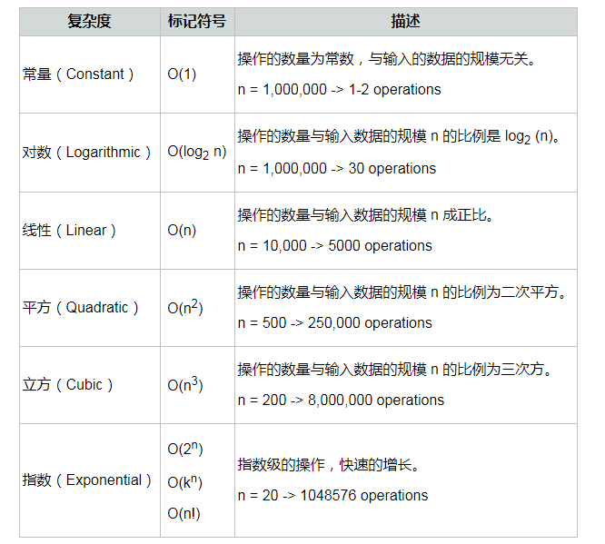

Slide 18
对数是对求幂的逆运算
注1：快速的数学回忆，logab = y 其实就是 ay = b。所以，log24 = 2，因为 22 = 4。同样 log28 = 3，因为 23 = 8。我们说，log2n 的增长速度要慢于 n，因为当 n = 8 时，log2n = 3。
注2：通常将以 10 为底的对数叫做常用对数。为了简便，N 的常用对数 log10 N 简写做 lg N，例如 log10 5 记做 lg 5。
注3：通常将以无理数 e 为底的对数叫做自然对数。为了方便，N 的自然对数 loge N 简写做 ln N，例如 loge 3 记做 ln 3。

Slide 19
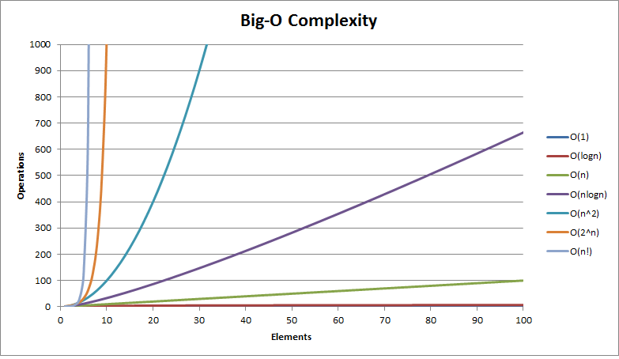

Slide 20
若算法的 T(n) = O(log n)，则称其具有对数时间。由于计算机使用二进制的记数系统，对数常常以10为底（即log10 n，有时写作 lg n）。然而，由对数的换底公式，loga n和 logb n只有一个常数因子不同，这个因子在大O记法中被丢弃。因此记作O(log n)，而不论对数的底是多少，是对数时间算法的标准记法。
for(int j=1; j<=n; j*=2)
这个循环最终执行的次数假设为x，则x次的时候j=2^x
当j>n时停止执行，于是2^x>n 则可以认为该循环一共执行了log2(n)次
所以该循环的时间复杂度为o(log2(n))
简记为o(log n) 忽略掉2的底数

Slide 21
